Slide 1
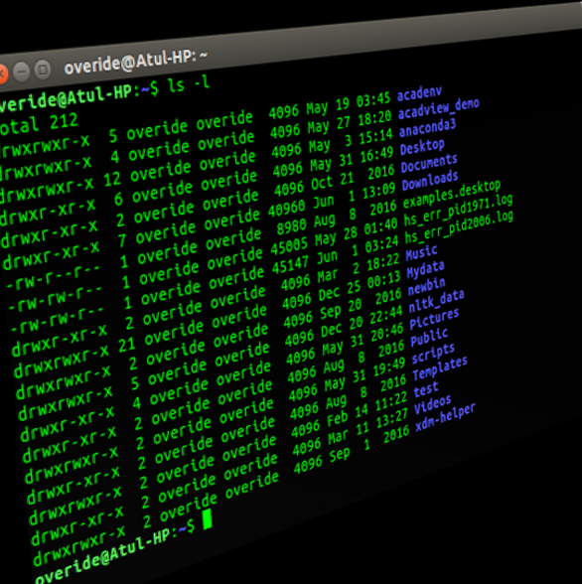
Département Mathématique Informatique
BDCC & GLSD
Mini Projet SE
Lundi 20/05/2024
Encadré par:
Elaboré par:
M. Abdellah OUAGUID.
IDLMAALEM Ahmed
Haida Hossam
OUAMMOU mouraf

Slide 2
Plan
Introduction
Introduction
Conception
Problématique
Solution
Réalisation de projet
Gestion des mots de passe:
Organisation de fichiers:
verrouillage de fichiers:
fonctionnalités additionnelles:
Démonstration

Slide 3


<
Le Problématique

Slide 4

<
La Solution

Slide 5



Démonstration
Démonstration des fonctionnalités principales de l'application :
Gestion des mots de passe:
Organisation de fichiers:
verrouillage de fichiers:

Slide 6
#!/bin/bash
(
echo “Merci pour votre attention”
)&

